Slide 1
DEPARTAMENTO DE CIENCIAS ECONÓMICAS,
ADMINISTRATIVAS Y DE COMERCIO
CARRERA DE INGENIERÍA EN FINANZAS Y AUDITORÍA
TRABAJO DE TITULACIÓN, PREVIO A LA OBTENCIÓN DEL TÍTULO DE:
INGENIERA EN FINANZAS – CONTADORA PÚBLICA – AUDITORA
TEMA: ALTERNATIVAS DE FINANCIAMIENTO, PÚBLICAS Y PRIVADAS, PARA LOS PEQUEÑOS Y MEDIANOS AGRICULTORES DEL SECTOR CACAOTERO DE LA CIUDAD DE MILAGRO, PROVINCIA DEL GUAYAS
AUTORA: MARÍA LEONOR ARIAS CARRANZA
DIRECTOR : MSC. MBA. ECON. GUSTAVO MONCAYO
SANGOLQUÍ, JUNIO 2017

Slide 2
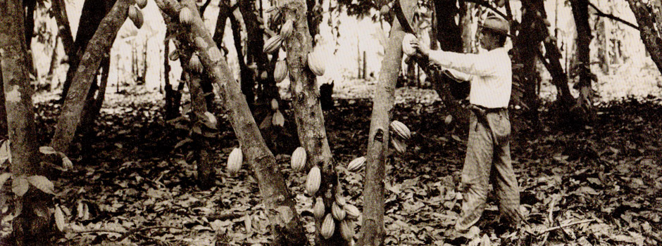
ANTECEDENTES Y FUNDAMENTACIÓN TEÓRICA

Slide 3
Breve reseña histórica del cacao en el Ecuador
CACAO EN EL ECUADOR
Hace más de 5.000 años
Cacao Colección Castrol Naranjal CCN - 51
Cacao Fino de aroma
GRAN AUGE 1820 – 1920
Guayaquil fue la primera ciudad del cacao
La mayoría de las plantaciones se encontraban en la ribera del río Guayas
CAIDA DE LA PEPA DE ORO 1930 – 1945
Debido a la segunda guerra mundial
Plagas propias del cultivo que afectan los cultivos
ACTUALMENTE EL SECTOR CACAOTERO
Reactivación económica
Involucra a cerca de 100.000 de familias.
Un total de 500.000 hectáreas cultivadas

Slide 4

    PYMES
PYMES
PYMES
Volumen de ventas
Capital social
Número de trabajadores
Nivel de producción
Activos
Importancia
Contribuye
Económico
Social
Dinamismo del mercado
98,52%
Pymes registradas
25%
De aportación al PIB no petrolero
57% de empleados afiliados al IESS corresponde a las PYMES
INEC - 2015
Notes:
98,52% Son PYMES registradas en el 2015, 1% no está registrada (sector informal) y 0,48% son grandes empresas registradas.

Slide 5

De acuerdo al Código Orgánico de la Producción, Comercio e Inversiones
    Clasificación de las PYMES
Variables Clasificación | Personal ocupado | Ventas anuales (valor bruto) | Monto activos
Micro Empresa | 1-9 | ≤ 100.000 | Hasta $ 100.000
Pequeña Empresa | 10-49 | 100.001-1.000.000 | De $ 100.001 hasta $ 750.000
Mediana Empresa | 50-199 | 1.000.001-5.000.000 | De $ 750.001 hasta $ 3.999.999
Grandes Empresas | ≥ 200 | ≥ 5.000.001 | ≥ $ 4.000.000
INEC - 2016

Slide 6
    Planteamiento y justificación del problema
SECTOR CACAOTERO ECUATORIANO
Quinto Rubro (7,40%) de las exportaciones no petroleras
Número de empleados superan los 600 millones
Está presente en nuestra economía antes del petróleo
Existe una producción y demanda creciente
Su producción se considera JUSTO A TIEMPO

Slide 7
    Objetivos
Objetivo General
Estudiar las alternativas de financiamiento, públicas y privadas, que pueden acceder las PYMES agricultoras del sector cacaotero de la ciudad de Milagro, con el propósito de impulsar su inversión y mejorar la producción.
Objetivos específicos
Investigar los antecedentes, bases legales y fundamentos teóricos financieros que sustentan al sector de las PYMES, vinculadas a la producción cacaotera.
Identificar las fuentes de financiamiento, públicas y privadas, para analizar las principales ventajas, desventajas y obstáculos de acceso para las PYMES del sector agricultor de la ciudad de Milagro.
Elaborar indicadores financieros de las PYMES agricultoras de cacao de la ciudad de Milagro.
Redactar las conclusiones y recomendaciones de la importancia de un adecuado análisis financiero al momento de tomar una decisión respecto a las alternativas de financiamiento, públicas y privadas, para las PYMES agricultoras de cacao de la ciudad de Milagro.
Elaborar una propuesta de reactivación del sector productivo cacaotero como una alternativa económica que permita reemplazar la producción petrolera, en el mediano plazo.

Slide 8

ALTERNATIVAS DE FINANCIAMIENTO
PÚBLICAS Y PRIVADAS

Slide 9
    BANECUADOR
    Alternativas de financiamiento públicas
Creado en 2015, absorbió BNF en el 2016
Tiene un enfoque inclusivo
Servicios se enfocan a mejorar la calidad de vida de las personas que integran las PYMES de los productores urbanos y rurales, a través del fortalecimiento de la asociatividad
Créditos adaptados a las condiciones de los sectores productivos
Grupos prioritarios de la matriz productiva:
unidades productivas individuales y familiares, unidades productivas asociativas, unidades productivas comunales, Emprendedores y Pequeñas y medianas empresas de producción, comercio y/o servicios.

Slide 10
    Alternativas de financiamiento públicas
Tasas a marzo de 2017 , 11,83%

Slide 11
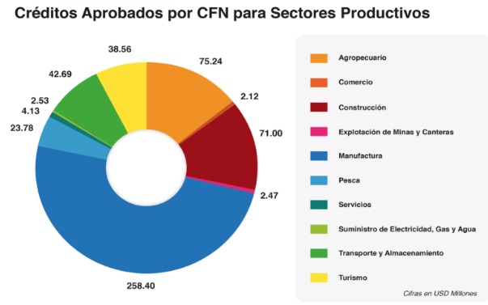
    Corporación Financiera Nacional
    Alternativas de financiamiento públicas
Identificar necesidades de financiamiento en zonas y sectores de menor desarrollo relativo
Promover proyectos productivos
En el 2015 obtuvo la calificación AA+
En el 2008 paso hacer parte de la Banca Pública de Desarrollo del Ecuador
Impulsar el desarrollo de los sectores productivos y estratégicos del Ecuador, a través de múltiples servicios financieros y no financieros alineados a las políticas públicas.
Aprobó en el 2015 un 14, 44% de crédito para las PYMES agropecuarias
Notes:
Analizar

Slide 12

    Alternativas de financiamiento públicas
Incluye Financiamiento de terrenos, bienes muebles e inmuebles y construcción a sectores priorizados.
Crédito de Financiamiento Productivo
Beneficiario | Monto Máximo USD | Destino del crédito | Plazo | Tasa de interés | Amortización
Persona Naturas Persona Jurídica | 20 millones | Activo fijo Capital de Trabajo Asistencia Técnica | 10 años 3 años 2 años | Reajustable cada 90 días en base a la TPR | Cada 30, 90 o 180 días/ Al vencimiento hasta 360, conforme al ciclo productivo
Sectores financiables: Confecciones y calzado, Farmacéutica, Metalmecánica, Energías renovables, Petroquímica, Turismo, Automotor, Cadena Agroforestal, Agricultura, Transporte y logística, Tecnología: Hardware y Software, Bioquímica, Plástico y caucho, Alimentos y Servicios logísticos.
Financiamiento: Hasta el 60% para proyectos de construcción Hasta el 70% para proyectos nuevo Hasta el 100% para proyectos en marcha

Slide 13
    Alternativas de financiamiento públicas
Medio de fomento destinado a sectores, zonas y regiones de menor desarrollo relativo con potencial productivo.
Fomento Productivo
Crédito de Fomento Productivo
Beneficiario | Monto Máximo USD | Destino del crédito | Plazo | Tasa de interés | Amortización
Persona Naturas Persona Jurídica | 20 millones | Activo fijo Capital de Trabajo Asistencia Técnica | 10 años 3 años 2 años | Reajustable cada 90 días en base a la TPR | Cada 30, 90 o 180 días/ Al vencimiento hasta 360, conforme al ciclo productivo
Sectores financiables: Confecciones y calzado, Farmacéutica, Metalmecánica, Energías renovables, Petroquímica, Turismo, Automotor, Cadena Agroforestal, Agricultura, Transporte y logística, Tecnología: Hardware y Software, Bioquímica, Plástico y caucho, Alimentos y Servicios logísticos.
Financiamiento: Hasta el 60% para proyectos de construcción Hasta el 70% para proyectos nuevo Hasta el 100% para proyectos en marcha

Slide 14
    Alternativas de financiamiento privadas
Legalmente establecida y supervisadas por la Superintendencia de Compañías, Valores y Seguros
Banco de Guayaquil
Banco del Austro
Banco del Pichincha
Alternativas financieras para las PYMES cacaoteras del cantón Milagro

Slide 15

    Alternativas de financiamiento privadas
Multicrédito
Beneficiario | Monto USD | Destino del crédito | Plazo | Tasa de interés
Personas Naturales Con trabajo Dependiente | Desde $ 2.000,00 hasta $ 40.000,00 | Varios de consumo e inversión de negocio o proyecto | Hasta 36 meses plazos | Reajustables cada 90 días
Personas Naturales o Jurídica Con trabajo Independiente
Sectores financiables: PYMES de todos los sectores y personas naturales. Es un producto de consumo.
Notes:
Requisitos Caso 1: Ser ecuatoriano o extranjero con residencia permanente en Ecuador, mínimo de 3 años;
Estabilidad laboral de un año mínimo, en tu actual trabajo;
Tener edad entre 21 a 70 años y contrato mutuo con el Banco.
Caso 2:Profesionales independientes con al menos 3 años de ejercicio de su actividad profesional;
Ingresos verificables;
Tener edad entre 21 a 70 años y contrato mutuo con el Banco

Slide 16

    Alternativas de financiamiento privadas
Créditos para personas Banco del Austro
Tipo de crédito | Monto USD | Beneficiarios | Plazo | Tasa de interés
De Consumo | Desde $ 500,00 hasta $ 200.000,00 | Dependientes / Independientes | De 1 hasta 48 meses | Activa máxima establecida para el segmento y reajustables trimestralmente
Crédiconfianza | Desde $ 1.000,00 hasta $ 20.000,00 | Personas dependientes / independientes | De 12 hasta 60 meses | Activa máxima establecida para el segmento y reajustables trimestralmente
Notes:
Requisitos Caso 1: Cédula de Identidad y Certificado de Votación, Deudor – Garante; Último pago de servicio básico; Justificación de ingresos; Solicitud de crédito; Certificado de ingresos último trimestre del deudor y garante; Copia vigente de RUC "si aplica“; Declaración del IVA últimos cuatro meses; Copia del pago RISE "si aplica“; Justificación del patrimonio en caso de poseer; Copia de matrículas de vehículos o contratos de Compra/Venta notariados, pago del predio inmueble o escritura de Compra/Venta notariada.

Slide 17

    Alternativas de financiamiento privadas
Créditos de Consumo para personas
Nombre | Monto USD | Beneficiarios | Plazo | Tasa de interés
Preciso | Desde $600,00 hasta $20.000,00 | Personas dependientes / independientes | De 3 hasta 24 meses | Activa máxima establecida para el segmento y reajustables trimestralmente
Línea Abierta | Desde $3.000,00 hasta $150.000,00 | Personas dependientes / independientes | De 3 hasta 84 meses | Activa máxima establecida para el segmento y reajustables trimestralmente
Notes:
Requisitos: Solicitud de crédito por solicitante (s), y garante (s); Copias de cédula de identidad; Respaldo de ingresos y estabilidad laboral; Declaraciones anuales del Impuesto a la Renta; Contratos o Certificados (si aplica en caso); Respaldos patrimoniales (si tuviere); respaldo otros ingresos (si tuviere).

Slide 18
    Ventajas y desventajas de las fuentes de financiamiento, públicas y privadas
Ventajas
Mejores términos de negociación.
Desventajas
Presentación y análisis de proyectos de inversión.
Mejores tasas y formas de pago.
Promueven la inversión local.
Poco requisitos.
No necesita garantías.
Llega a más agricultores a nivel nacional.
Asistencia técnica o capacitación.
Mayor análisis del proyecto para verificar su contribución social.
Tiempo de espera en el análisis del proyecto.
Fuentes Públicas
Fuentes Privadas
Ventajas
Liquidez para la empresa
Financiamiento para capital de trabajo o adquisición de activos
Ayuda a la productividad de la empresa
Desventajas
Rigidez en la calificación del riesgo
Llevar contabilidad, declarar impuestos y tener trabajo estable
Garantías reales
Altas tasas de interés

Slide 19


ELABORACIÓN DE INDICADORES FINANCIEROS
PARA LAS PYMES CACAOTERAS
DEL CANTÓN MILAGRO

Slide 20
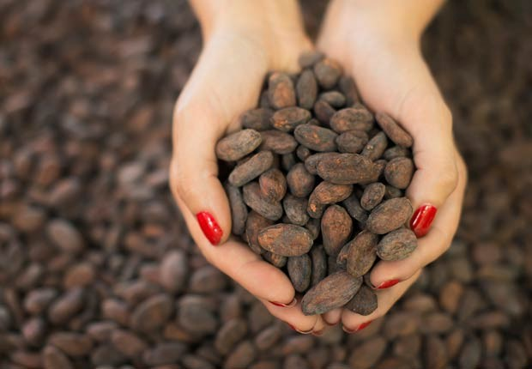
    Elaboración de indicadores financiamiento
Población: 712 PYMES cacaoteras del cantón Milagro
Rubros contables | Promedio del sector
ACTIVOS TOTAL | $ 6.058.655,83
Corriente | $ 538.667,15
Cuentas por cobrar | $ 25.434,15
Inventarios | $ 392.800,79
No corriente | $ 5.127.187,89
PASIVO TOTAL | $ 2.425.859,27
Corriente | $ 441.398,29
Cuentas por pagar | $ 18.507,29
No corriente | $ 1.984.460,98
PATRIMONIO | $ 3.632.796,56
Ventas | $ 1.524.565,27
Costo de ventas | $ 81.142,03
Utilidad Operacional | $ 1.166.595,86
Utilidad Neta | $ 743.704,86
Muestra: 195 PYMES cacaoteras a estudiar
Resultados promedios de las PYMES cacaoteras de Milagro
INEC – ANECACAO – Superintendencia de Compañías, Valores y Seguros - 2015

Slide 21
    Indicadores financiamiento para las PYMES cacaoteras
GRUPO | INDICADOR | VALOR DEL SECTOR
Liquidez | Razón corriente | 1,22%
 | Prueba ácida | 0,33%
 | Capital neto de trabajo | $ 97.268,86
Actividad | Rotación de cartera | 59,94%
 | Periodo medio de cobros | 6,01%
 | Rotación de inventarios | 0,21%
 | Rotación del activo corriente | 2,83%
Endeudamiento | Endeudamiento sobre activo | 0,40%
 | Apalancamiento | 0,67%
 | Concentración de endeudamiento a corto plazo | 0,18%
 | Concentración de endeudmiento a largo plazo | 0,82%
Rentabilidad | Margen neto de utilidad | 0,49%
 | Rentabilidad del activo total | 0,12%
 | Rentabilidad del patrimonio | 0,20%

Slide 22

CONCLUSIONES Y RECOMENDACIONES

Slide 23
Conclusiones
Prefieren financiamiento público
Apoyo del gobierno
Recomendaciones
Fomentar el crecimiento e inversión en el sector
Crear servicios y productos financieros acordes a los riesgo del sector
Reconocimientos internacionales
Desconocimiento de las alternativas financieras públicas y privadas
Estructura financiera adecuada y eficiente
Rentabilidad favorable en el mercado
Reactivación eficiente y de constante crecimiento
Crear actividades que permitan exponer la producción
Optar por las alternativas financieras públicas

Slide 24
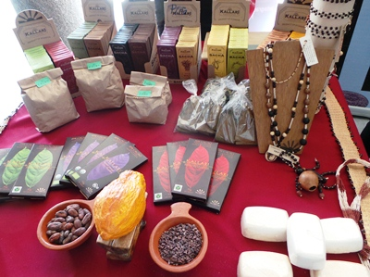
PROPUESTA DE REACTIVACIÓN DEL SECTOR PRODUCTIVO CACAOTERO

Slide 25
    Tendencia de la producción nacional de cacao
PRODUCCIÓN NACIONAL DE CACAO
Productor | Hectáreas | qq/ha | % del total de productores | % de total de área sembrada
Pequeño | 0 a 20 | 40 | 67,30% | 50,37%
Mediano | 21 a 50 | 50 | 20,70% | 34,12%
Grande | 51 en adelante | 70 | 12,00% | 15,51%
Producción anual y precio nacional pagado por Quintal, 2011 – 2016
Año | Producción anual (TM) | Precio promedio por quintal (US$)
2006 | 87.562 | 70,00
2007 | 85.890 | 85,00
2008 | 94.300 | 107,00
2009 | 120.582 | 113,00
2010 | 132.100 | 125,00
2011 | 224.163 | 81,83
2012 | 133.323 | 80,43
2013 | 178.264 | 88,60
2014 | 240.000 | 114,59
2015 | 260.000 | 100,00
2016 | 255.000 | 107,49
Indicadores relevantes
Entidad Financiera | TAR | TPR | Inflación acumulada
Pública | 8,13% | 4,81% | 0,42%
Privada | 11,83% | 4,81% | 0,42%

Slide 26
    Gráfica de la tendencia de la producción y precio nacional de cacao

Slide 27
    Análisis de sensibilidad
Escenario pesimista pequeño agricultor cacaotero
Escenario pesimista pequeño agricultor cacaotero

Slide 28
Escenario pesimista mediano agricultor cacaotero
Escenario pesimista mediano agricultor cacaotero

Slide 29
Escenario optimista pequeño agricultor cacaotero
Escenario optimista pequeño agricultor cacaotero

Slide 30
Escenario optimista mediano agricultor cacaotero
Escenario optimista mediano agricultor cacaotero

Slide 31
Escenario actual pequeño agricultor cacaotero
Escenario actual pequeño agricultor cacaotero

Slide 32
Escenario actual mediano agricultor cacaotero
Escenario actual mediano agricultor cacaotero

Slide 33

    Propuesta de reactivación para el sector cacaotero PYMES
Capacitación de los agricultores
Renovación de plantaciones
Alianzas estratégicas: Gobierno, sector privado, productores y exportadores
Cultivo CCN - 51
Superior a 10 años y un máxima del 25% del total
PYMES cacaoteras
Cultivos perennes y cultivos cortos
Financiamiento, público o privado, para las PYMES cacaoteras

Slide 34
    Capacitación de los agricultores
Técnicas de agricultura
Reconocimiento del suelo para el cultivo
Plantación y mantenimiento del cultivo
Comercio
Calificar la calidad del producto
Precio del mercado del producto
Financiera
Fuentes de Financiamiento más viables
Estructura financiera de su negocio
Cosecha y secado de la producción
Beneficios de vender al estado o a otros sectores
Conocer su producción y rentabilidad
Poder adquisitivo y saber hasta donde endeudarse

Slide 35
    Renovación de plantaciones
Cultivos que pasen de 10 años
Siembras de plantas de calidad certificada
Supervisión de los procesos y etapas del cultivo para garantizar la producción
Estudio de resultados y propuestas de mejora en la producción
25% del total de cultivo renovado en un máximo de 7 años

Slide 36
    Alianzas estratégicas
PYMES cacaoteras
Gobierno
Sector Privado
Productores
Exportadores

Slide 37
    Financiamiento para las PYMES cacaoteras del Ecuador
Instituciones públicas
Informar sobre los beneficios y detalles de las alternativas financieras.
Seguimiento de los proyectos financiados.
Instituciones privadas
Informar sobre los beneficios y detalles de las alternativas de financiamiento
Brindar más apertura al agro considerando los tipos de cultivos y sus ciclos.
Dinamizar las alternativas del financiamiento.

Slide 38
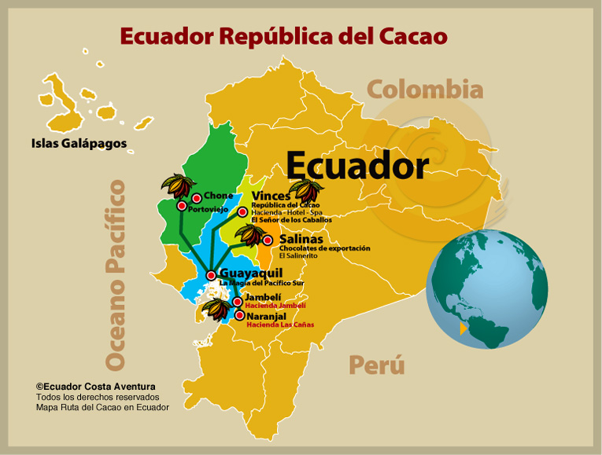

Slide 39

GRACIAS POR SU ATENCIÓN

